Slide 1

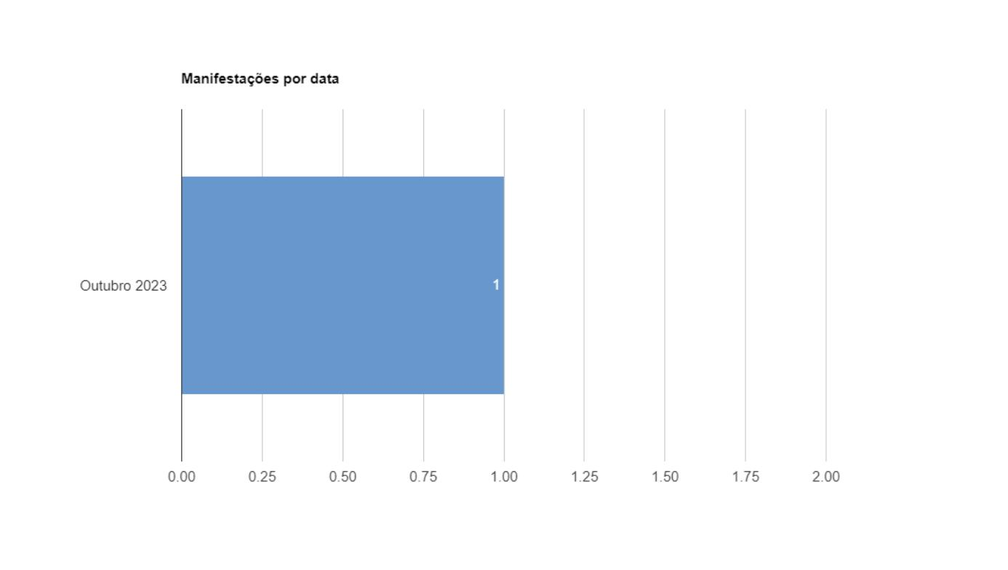
Acesso à Informação Pública - Transparência Passiva
Relatório de Ouvidoria
SETUR - Outubro a Outubro de 2023
Fonte: ouvidoria.se.gov.br
Gerado em 7/11/2023 às 8:13

Slide 2
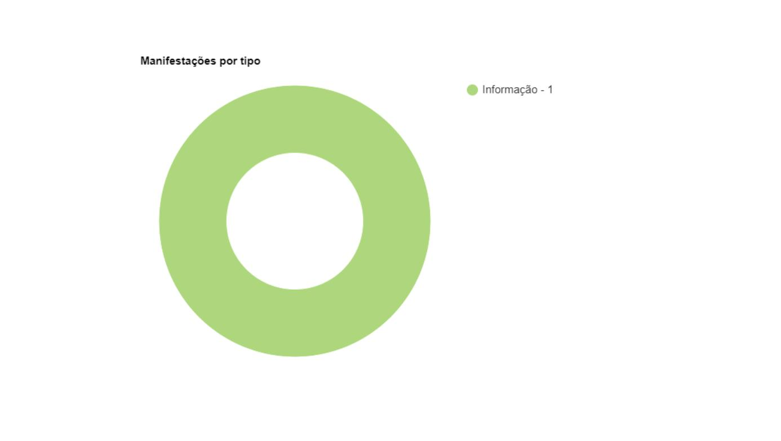
Acesso à Informação Pública - Transparência Passiva
Relatório de Ouvidoria
SETUR - Outubro a Outubro de 2023
Fonte: ouvidoria.se.gov.br
Gerado em 7/11/2023 às 8:13

Slide 3
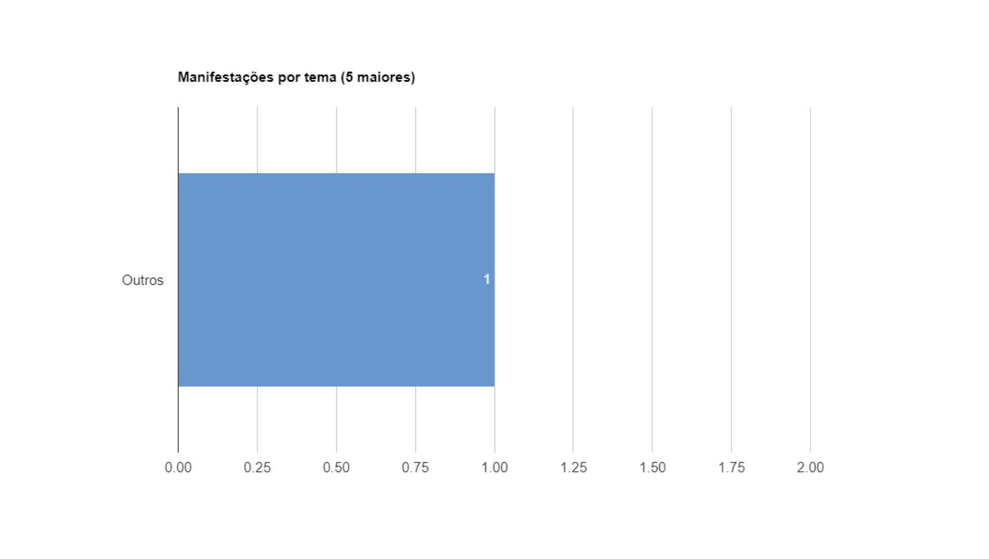
Acesso à Informação Pública - Transparência Passiva
Relatório de Ouvidoria
SETUR - Outubro a Outubro de 2023
Fonte: ouvidoria.se.gov.br
Gerado em 7/11/2023 às 8:13

Slide 4
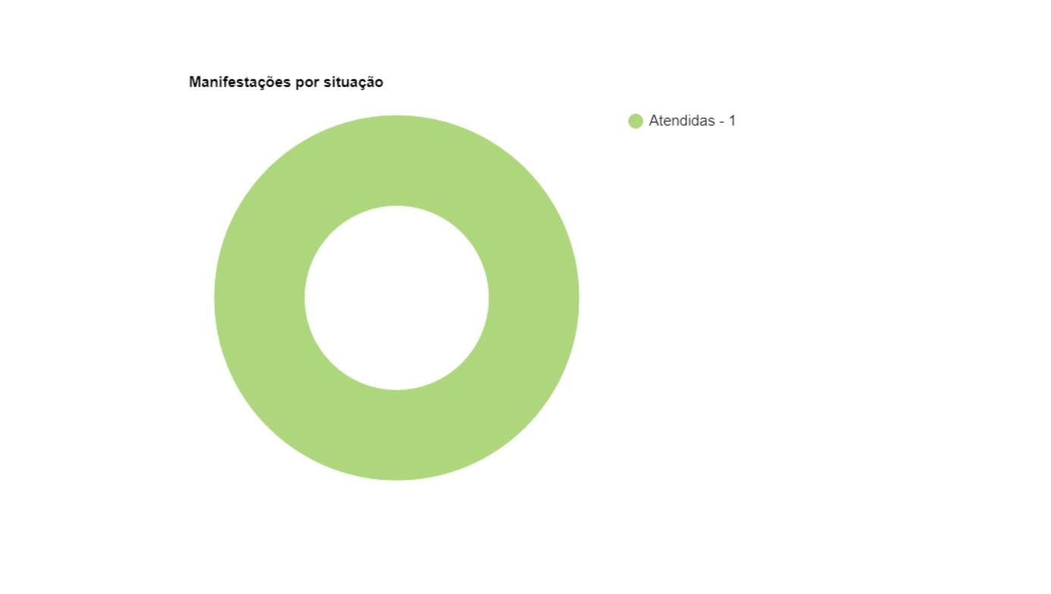
Acesso à Informação Pública - Transparência Passiva
Relatório de Ouvidoria
SETUR - Outubro a Outubro de 2023
Fonte: ouvidoria.se.gov.br
Gerado em 7/11/2023 às 8:13

Slide 5

Acesso à Informação Pública - Transparência Passiva
Relatório de Ouvidoria
SETUR - Outubro a Outubro de 2023
Fonte: ouvidoria.se.gov.br
Gerado em 7/11/2023 às 8:13

Slide 6
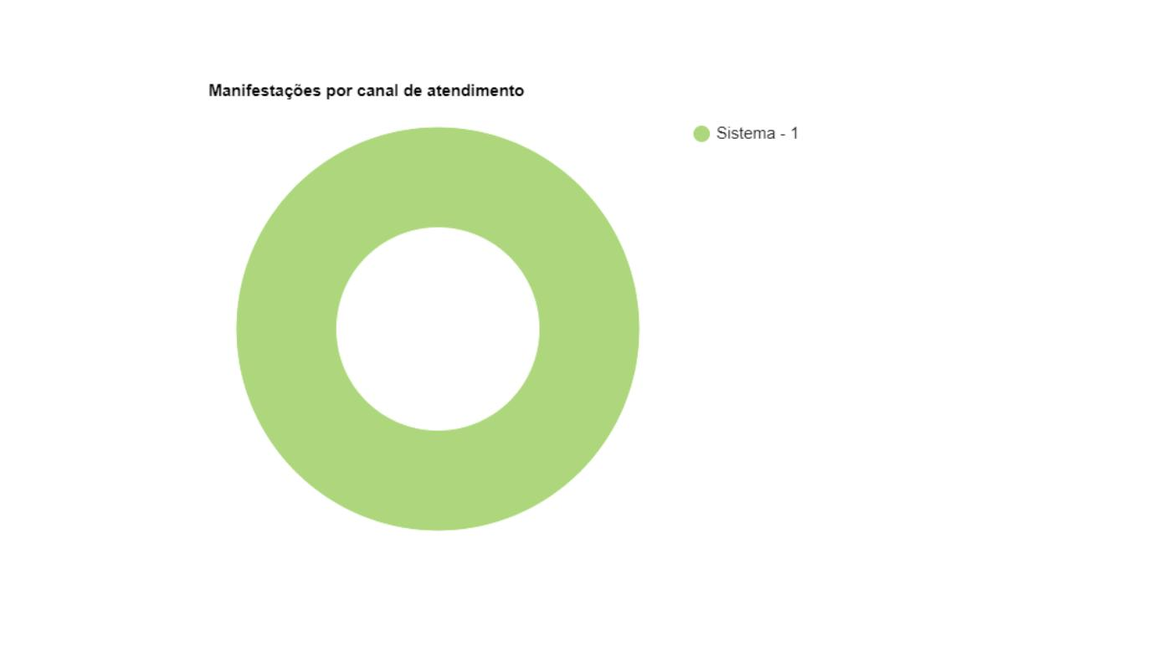
Acesso à Informação Pública - Transparência Passiva
Relatório de Ouvidoria
SETUR - Outubro a Outubro de 2023
Fonte: ouvidoria.se.gov.br
Gerado em 7/11/2023 às 8:13

Slide 7
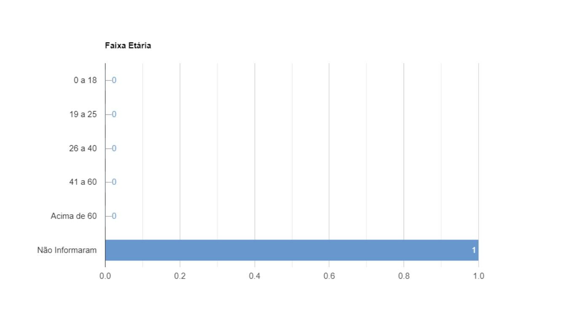
Acesso à Informação Pública - Transparência Passiva
Relatório de Ouvidoria
SETUR - Outubro a Outubro de 2023
Fonte: ouvidoria.se.gov.br
Gerado em 7/11/2023 às 8:13

Slide 8
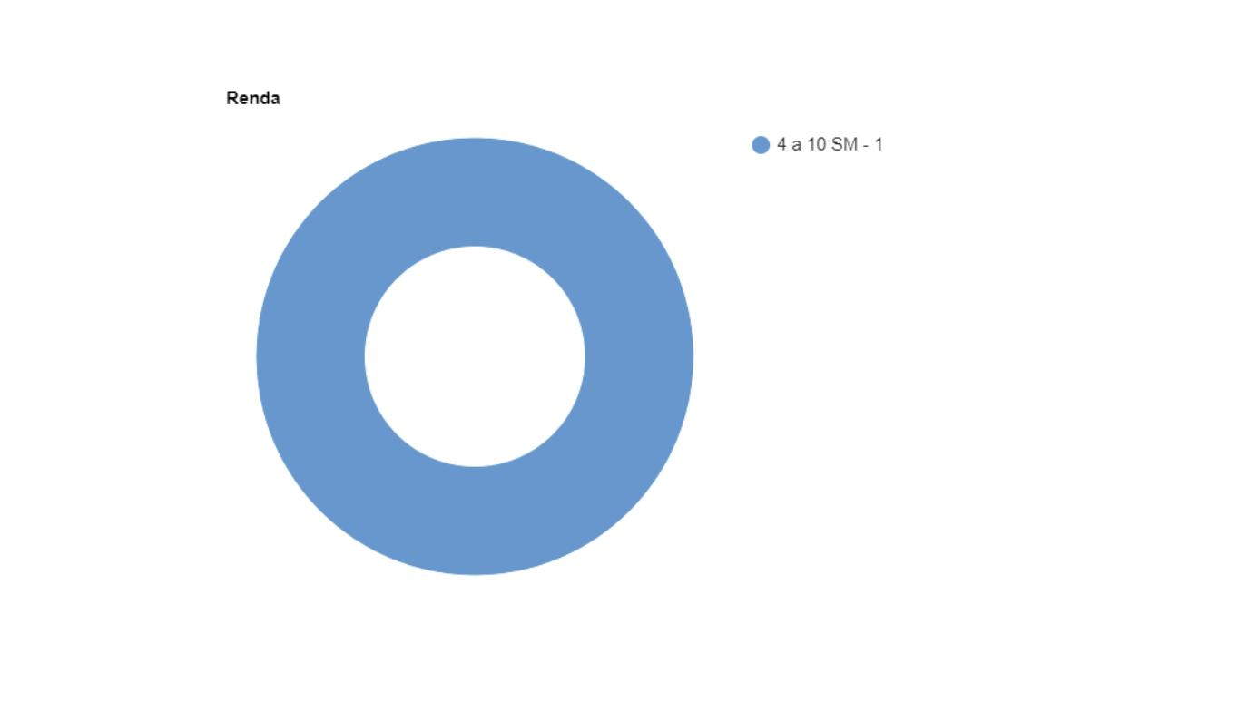
Acesso à Informação Pública - Transparência Passiva
Relatório de Ouvidoria
SETUR - Outubro a Outubro de 2023
Fonte: ouvidoria.se.gov.br
Gerado em 7/11/2023 às 8:13

Slide 9
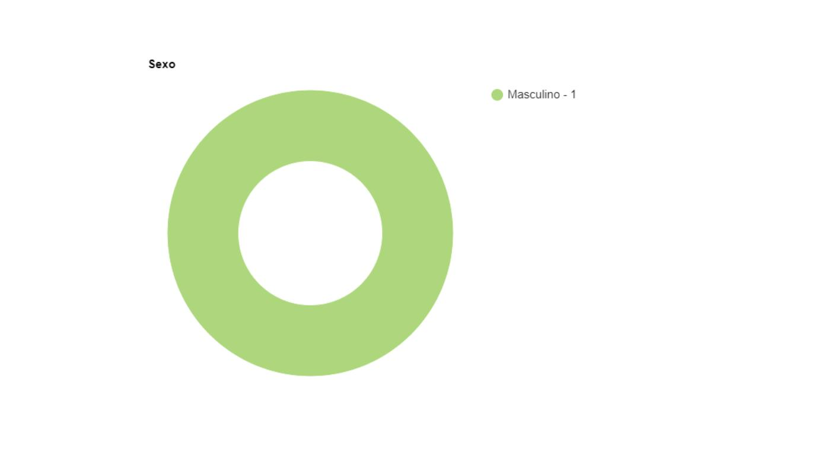
Acesso à Informação Pública - Transparência Passiva
Relatório de Ouvidoria
SETUR - Outubro a Outubro de 2023
Fonte: ouvidoria.se.gov.br
Gerado em 7/11/2023 às 8:13

Slide 10
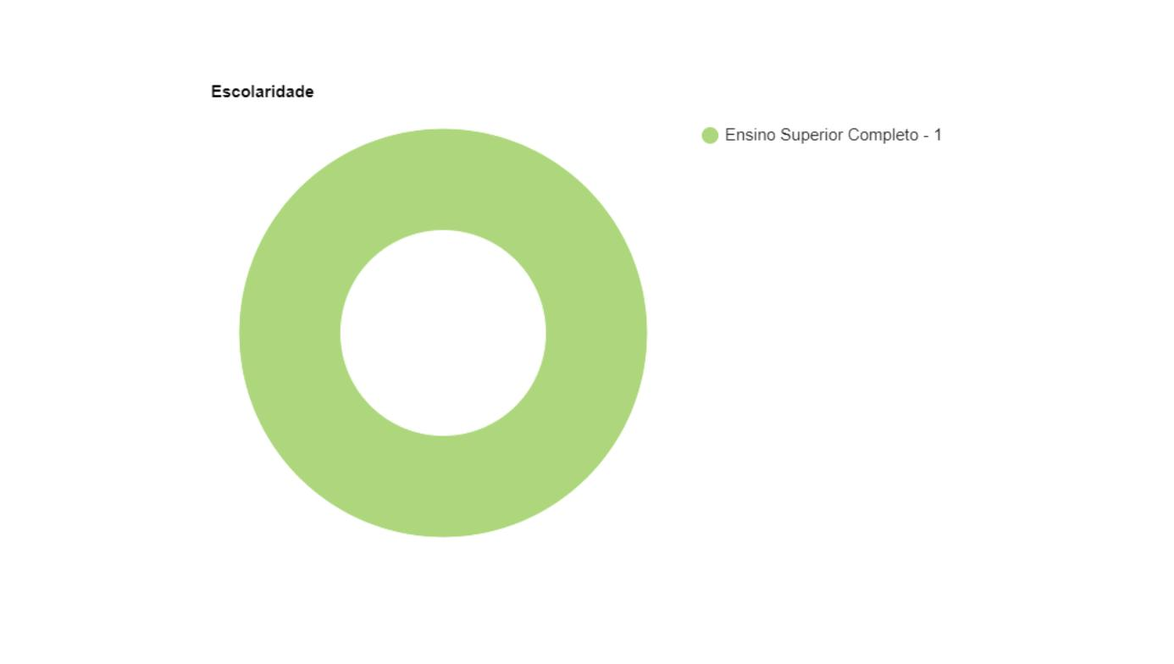
Acesso à Informação Pública - Transparência Passiva
Relatório de Ouvidoria
SETUR - Outubro a Outubro de 2023
Fonte: ouvidoria.se.gov.br
Gerado em 7/11/2023 às 8:13

Slide 11
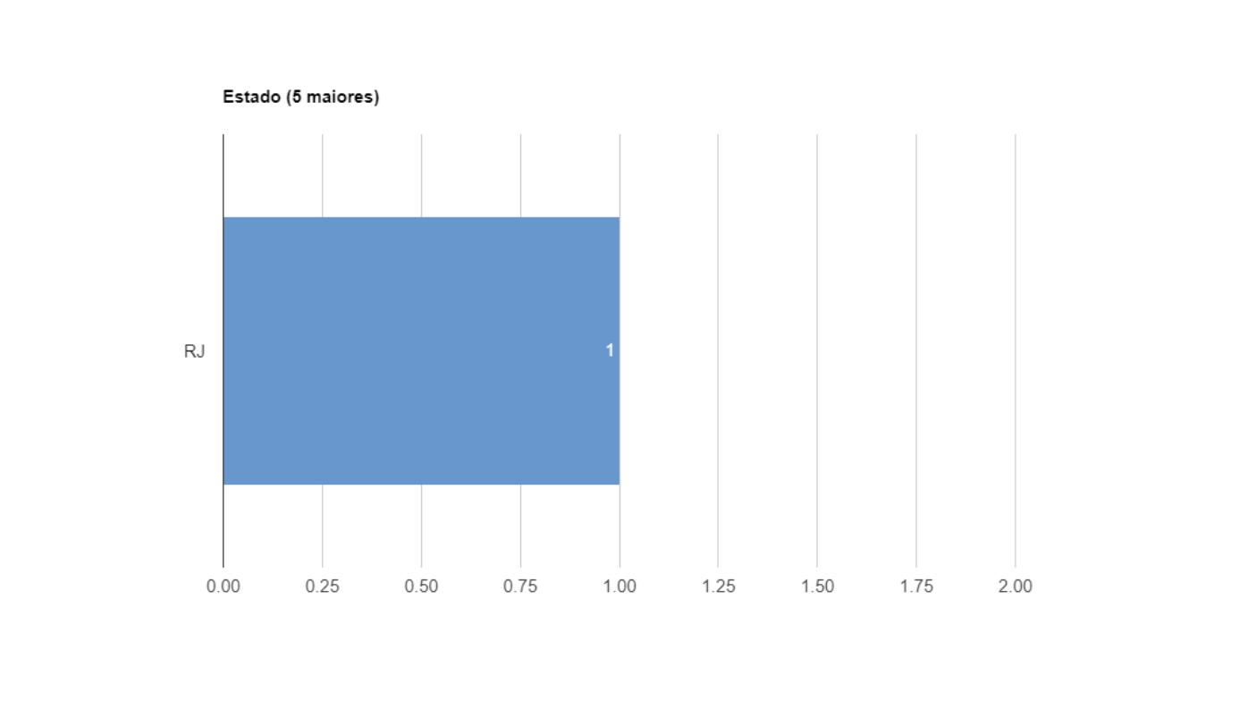
Acesso à Informação Pública - Transparência Passiva
Relatório de Ouvidoria
SETUR - Outubro a Outubro de 2023
Fonte: ouvidoria.se.gov.br
Gerado em 7/11/2023 às 8:13

